Slide 2
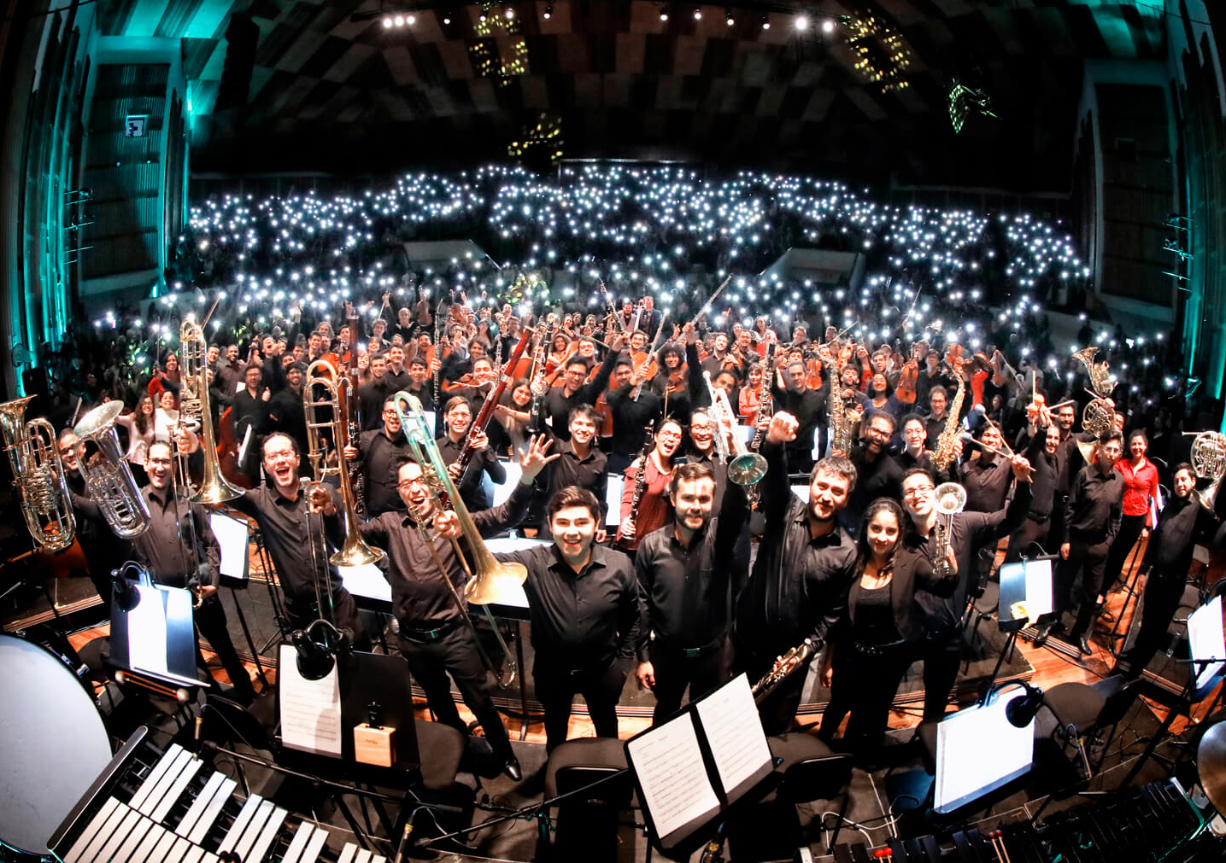
“ORQUESTA FILARMÓNICA DE BOGOTA” ANTEPROYECTO DE PRESUPUESTO VIGENCIA 2022
Formato para foto

Slide 3
EJECUCIÓN Y SEGUIMIENTO PRESUPUESTAL AÑO 2021

Slide 4
Ejecución Presupuestal a agosto 30 de 2021
Presupuesto Definitivo | Comprometido a Agosto 30 | Giros | % de Ejecución
$ 31.402.000.000 | $ 24.405.356.485 | $ 11.317.077.837 | 77,72%
Ejecución de Reservas a agosto 30 de 2021
Reservas Constituídas | Anulaciones | Reservas Giradas | % de Ejecución
$ 6.578.873.951 | $ 18.758.174 | $ 6.273.074.370 | 95,62%

Slide 5
PRINCIPALES LOGROS EN EL 2021

Slide 7
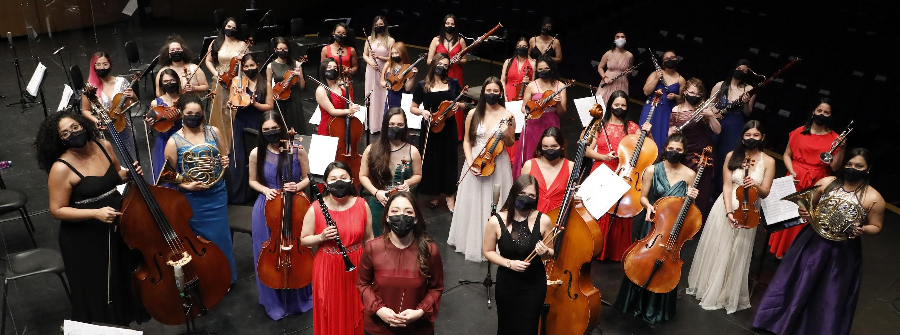
CREACIÓN DE LA ORQUESTA DE MUJERES
Filarmónica de Mujeres: La primera de este género en América Latina
34
Mujeres instrumentistas que hacen parte de los diferentes proyectos de la Orquesta Filarmónica de Bogotá.
Directora: Maestra María Paola Ávila
En el marco de las actividades de conmemoración del cumpleaños de Bogotá el día 04 de agosto en el Teatro Jorge Gaitán se realizó el primer concierto de la Orquesta de mujeres.

Slide 8
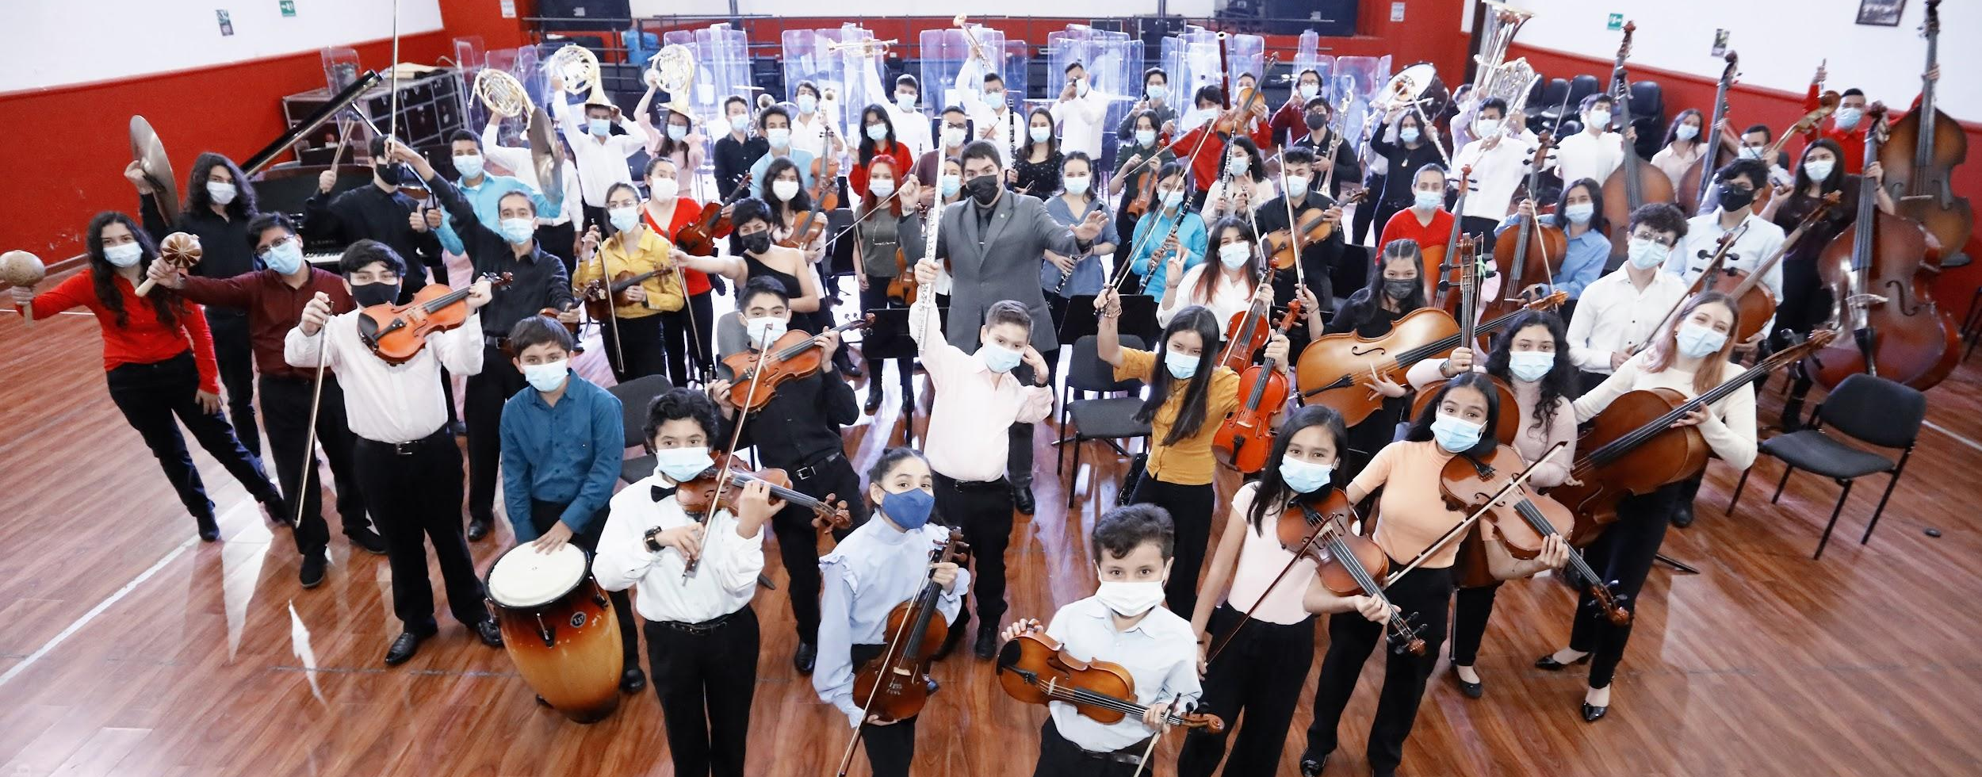
INTEGRACIÓN DE BOGOTÁ, D.C. CON LA REGIÓN: mediante el proceso de formación musical adelantado en 2021 en alianza con el Departamento de Cundinamarca, se inició el proceso de formación musical en la región y se creó la
“Filarmónica Prejuvenil Bogotá – Cundinamarca”
69
Los integrantes son estudiantes entre los 10 y 18 años de edad, pertenecientes a los procesos de formación musical de 16 municipios de Cundinamarca priorizados en el convenio y de la ciudad de Bogotá, acompañados por un grupo de 8 artistas formadores y sus directores titular y asistente.
.

Slide 9
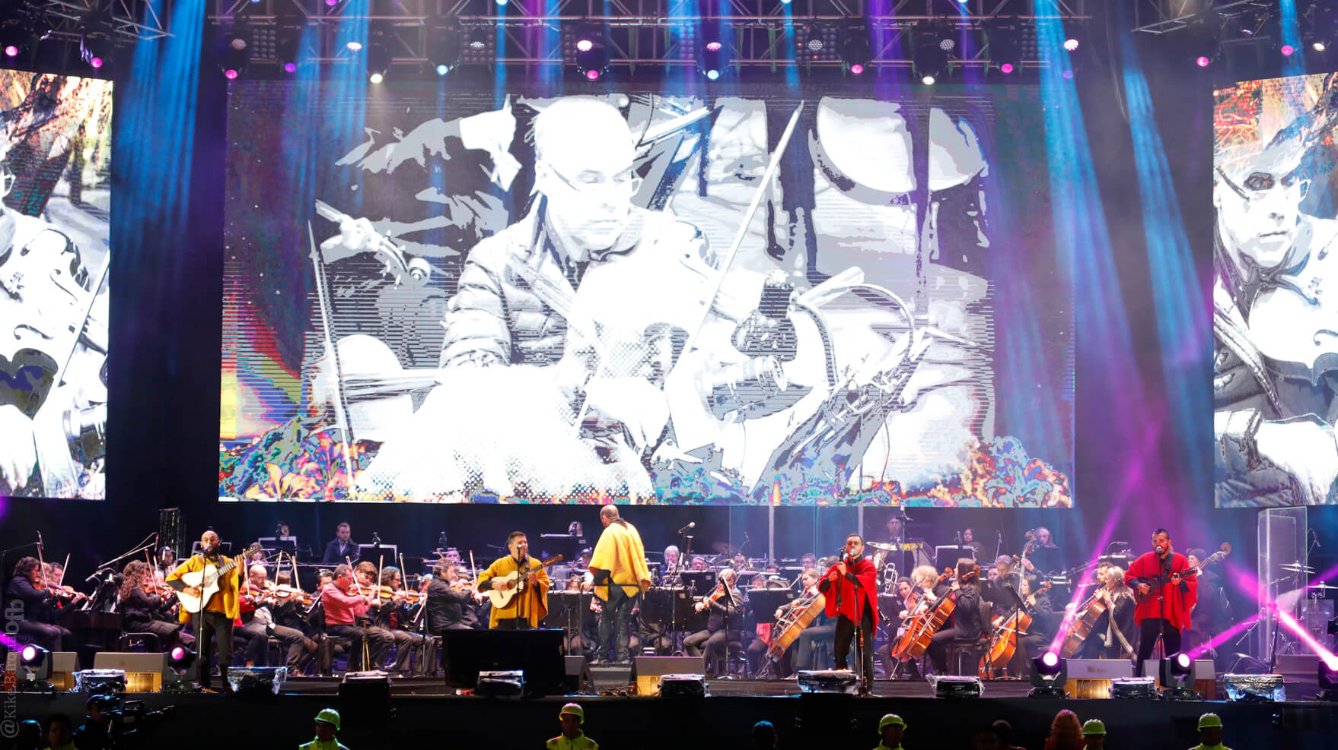
Continuidad de la Orquesta Juvenil de Música Colombiana: Embajadora de Bogotá, D.C., en los principales festivales de música que se realizan en Colombia.

Slide 10
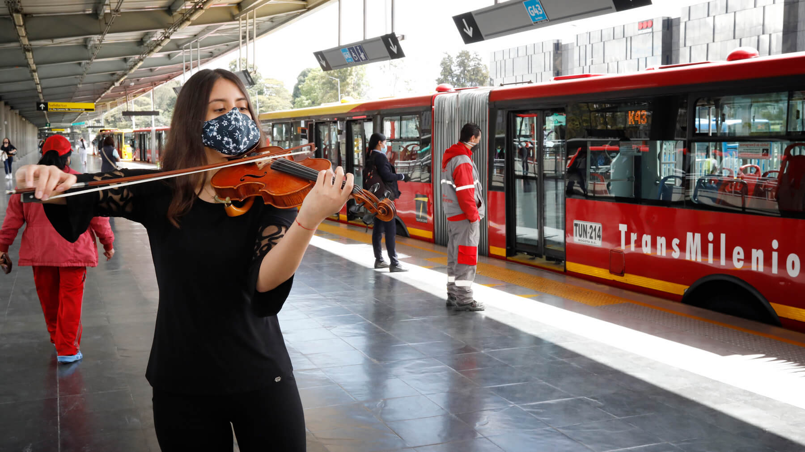
Orquesta Filarmónica de Inmigrantes: Se obtuvo el beneficio tributario para vincular al sector empresarial en su creación.

Slide 11
LOGROS ALCANZADOS EN EL PROCESO DE FORMACIÓN
Número de niños, niñas, jóvenes, adultos y adultos mayores atendidos en procesos de formación musical con corte a 30 de julio de 2021

Slide 12
LA OFB EN LAS METAS DEL PLAN DE DESARROLLO “UN NUEVO CONTRATO SOCIAL Y AMBIENTAL PARA LA BOGOTÁ DEL SIGLO XXI”

Slide 13
PLAN DE DESARROLLO UN NUEVO CONTRATO SOCIAL Y AMBIENTAL PARA LA BOGOTÁ DEL SIGLO XXI
ORQUESTA FILARMÓNICA DE BOGOTÁ
METAS EN LAS QUE CONTRIBUYE
META | DESCRIPCIÓN
100 | Realizar 1 proceso integral de formación a lo largo de la vida con énfasis en el arte, la cultura
149 | Diseñar e implementar una (1) estrategia para fortalecer a Bogotá como una ciudad creativa de la música (Red UNESCO 2012)
155 | Mantener, mejorar y dotar 17 equipamientos urbanos y rurales para el goce y disfrute de los habitantes de la ciudad región y de los visitantes
158 | Realizar el 100% de las acciones para el fortalecimiento de los estímulos, apoyos concertados y alianzas estratégicas para dinamizar la estrategia sectorial dirigida a fomentar los procesos culturales, artísticos, patrimoniales
493 | Desarrollar y mantener al 100% la capacidad institucional a través de la mejora en la infraestructura física, tecnológica y de gestión en beneficio de la ciudadanía
140 | Gestionar 100% de las Alianzas Público Privadas de proyectos de infraestructura para la cultura, la recreación y el deporte, priorizando la sede de la Orquesta Filarmónica de Bogotá y la unidad deportiva el Campin.
539 | Realizar el 100% de las acciones para el fortalecimiento de la comunicación pública

Slide 14
ANTEPROYECTO DE PRESUPUESTO 2022

Slide 15
Necesidades de Inversión
Anteproyecto de presupuesto 2022
Orquesta Filarmónica de Bogotá-OFB | Apropiación 2021 en millones | Solicitud de Recursos 2022 en millones | Variación en millones | Variación %
Inversión | 31.402 | 41.854 | 10.452 | 33,28%
7663- Formación Musical Vamos a la Filarmónica | 16.569 | 22.212 | 5.643 | 34%
7552- Acciones para alcanzar una sede para la Orquesta Filarmónica de Bogotá | 91 | 157 | 66 | 72,53%
7586 - Mantenimiento de los equipamientos culturales de la Orquesta Filarmónica de Bogotá | 223 | 230 | 7 | 3,14%
7691 - Bogotá Ciudad Filarmónica | 10.954 | 15.563 | 4.609 | 42,08%
7693 - Implementación del proyecto de estímulos de la OFB en Bogotá | 941 | 989 | 48 | 5,10%
7697 - Fortalecimiento de la capacidad institucional para el cumplimiento de la misionalidad de la OFB para su relacionamiento con la ciudadanía en Bogotá | 2.624 | 2.703 | 79 | 3,01%

Slide 16
JUSTIFICACIÓN DE LOS RECURSOS ADICIONALES SOLICITADOS

Slide 17
Para la Meta PDD: Realizar un proceso de formación Integral a lo largo de la vida con énfasis en el arte y la cultura: $5.643 Millones | En 2020 el Proyecto logró atender una cifra record de 28.213 niñas, niños, adolescentes y jóvenes de la ciudad. En 2021 con el recorte presupuestal aplicado, si bien se proyecta el cumplimiento del 100% de cobertura programada, es decir, 24.562 beneficiarios, se presenta un retroceso en el cubrimiento del 13%, equivalente a la NO atención de 3.651 niñas y niños. La OFB solicita $5.643 Millones de incremento, con el objetivo de recuperar la cobertura histórica del Proyecto y lograr atender 29.212 beneficiarios en 2022 y así garantizar a las niñas y niños de la ciudad la continuidad en sus procesos de aprendizaje musical que apuntan a la formación integral. En 2021 el Proyecto articuló con los departamentos de Cundinamarca y el Meta procesos de integración cultural, incluyendo la creación de la Filarmónica Prejuvenil Bogotá-Cundinamarca. Con los recursos solicitados también se estaría dando continuidad a estas iniciativas en el marco del Plan de Desarrollo vigente.
Diseñar e implementar una estrategia para fortalecer a Bogotá como una Ciudad Creativa de la Música (Red UNESCO 2012) | En 2021 se logró crear la Orquesta Filarmónica de Mujeres y darle continuidad a la Orquesta Juvenil de Música Colombiana reorientando los recursos inicialmente presupuestados para la logística y la producción de las orquestas de la OFB, dado que su producción y difusión fueron casi en su totalidad a través de Plataformas virtuales, lo cual no sucederá en 2022, año que se espera sea de normalidad y reactivación. Por otra parte, en 2021 se logró obtener el incentivo tributario para vincular al sector empresarial a la creación de la Orquesta Filarmónica de Inmigrantes mediante su financiación en un 70% de su costo. Los $4.609 millones de recursos adicionales solicitados para este proyecto tienen como fin garantizar la operación de estas tres orquestas y la plena circulación de todas las orquestas de la OFB en 2022
Gestionar 100% de las Alianzas Público Privadas de proyectos de infraestructura para la cultura, la recreación y el deporte, priorizando la sede de la Orquesta Filarmónica de Bogotá y la unidad deportiva el Campin. $66 Millones | Para el proyecto de la Sede de la Orquesta Filarmónica de Bogotá, se solicitan 66 Millones adicionales dado que en 2022 la entidad tiene que evaluar la propuesta de diseños arquitectónicos, estructurales, acústicos y el presupuesto de este equipamiento, que serán presentados por el Originador Privado de la APP-EL CAMPÍN.

Slide 18
Generar oportunidades de acceso a la formación musical a la población del Distrito Capital mediante un proceso integral que involucra diferentes modelos de atención.
7663
Formación Musical Vamos a la Filarmónica
$22.212*
*valor en millones
Meta plan de desarrollo: Realizar 1 proceso integral de formación a lo largo de la vida con énfasis en el arte y la cultura.
Metas proyecto:
Beneficiar 29.212 personas mediante procesos de formación musical
Capacitar 364 músicos y docentes en música para brindar posibilidades de desarrollo laboral
Realizar 2 documentos de investigación, creación o memoria musical
Circular 240 producciones musicales resultado de los procesos de formación musical

Slide 19
Optimizar la capacidad de atención a iniciativas culturales de la ciudad con énfasis en música sinfónica, académica y canto lírico, a través de estímulos y apoyos concertados, que aporten al fortalecimiento sectorial y lleguen a diferentes tipos de poblaciones y sectores sociales.
7693
Implementación del proyecto de estímulos de la OFB en Bogotá
$989*
*valor en millones
Meta plan de desarrollo: Realizar el 100% de las acciones para el fortalecimiento de los estímulos, apoyos concertados y alianzas estratégicas para dinamizar la estrategia sectorial dirigida a fomentar los procesos culturales, artísticos, patrimoniales.
Metas proyecto:
Otorgar 65 estímulos al sector musical
Publicar 12 convocatorias

Slide 20
Ampliar el nivel de oportunidades para el disfrute de la música sinfónica y coral, a toda la población en toda su diversidad, para fortalecer a Bogotá como ciudad creativa de la música (red UNESCO 2012)
7691
Bogotá Ciudad Filarmónica
$15.563*
*valor en millones
Meta plan de desarrollo: Diseñar e implementar Una (1) estrategia para fortalecer a Bogotá como una ciudad creativa de la música (Red UNESCO 2012).
Metas proyecto:
Realizar 1 convenios con entes culturales
Realizar 320 eventos de promoción articulados con grupos poblacionales y/o territorios
Lograr 1.625.000 personas que acceden a la oferta cultural de la OFB en condiciones de no segregación

Slide 21
Aumentar el uso académico de los equipamientos culturales de la Orquesta Filarmónica de Bogotá y mejorar el acceso a la oferta cultural de la OFB.
7586
Mantenimiento de los equipamientos culturales de la Orquesta Filarmónica de Bogotá
$230*
*valor en millones
Meta plan de desarrollo: Mantener, mejorar y dotar 17 equipamientos urbanos y rurales para el goce y disfrute de los habitantes de la ciudad región y de los visitantes.
Metas proyecto:
Suscribir 1 convenios
Mantener, mejorar y dotar los dos equipamientos de la OFB

Slide 22
Fortalecer la capacidad institucional para el cumplimiento de la misionalidad de la OFB y su relacionamiento con la ciudadanía.
7697
Fortalecimiento de la capacidad institucional para el cumplimiento de la misionalidad de la OFB para
su relacionamiento con la ciudadanía en Bogotá
$2.703*
*valor en millones
Meta plan de desarrollo:
493:Desarrollar y mantener al 100% la capacidad institucional a través de la mejora en la infraestructura física, tecnológica y de gestión en beneficio de la ciudadanía
539: Realizar el 100% de acciones para el fortalecimiento de la comunicación publica
Meta proyecto:
Implementar el 30% de sistemas de gestión
Impartir formación en música sinfónica, académica y canto lirico a 4 medios comunitarios y/o públicos.

Slide 23
Democratizar el consumo y la producción de la música académica, sinfónica y coral.
7572
Acciones para alcanzar una sede para La Orquesta Filarmónica de Bogotá
$157*
*valor en millones
Meta plan de desarrollo: Gestionar 100% de las acciones orientadas a alcanzar una (1) Alianza Público Privada de proyectos de infraestructura para la Cultura priorizando la sede de la Orquesta Filarmónica de Bogotá.
Meta proyecto: Estudiar y diseñar el 30% de una infraestructura que corresponde a todos los productos relacionados a la etapa de pre inversión en infraestructura cultural, como son estudios de factibilidad, diseños arquitectónicos, planos, estudio de suelos y otros.

Slide 24
GRACIAS

